Slide 1
Тема лекции:
Абсцессы локализованные в полости рта. Этиология, пути распространения инфекции, патогенез. Клинические проявления абсцессов в зависимости от локализации. Топическая диагностика.

Slide 2
Цель лекции: освоение ОПК-9 Способностью к оценке морфофункциональных, физиологических состояний и патологических процессов в организме человека для решения профессиональных задач
Зн.3. Топографическая анатомия головы, челюстно-лицевой области, особенности кровоснабжения, иннервации и лимфатической системы, строение зубов, эмбриология зубочелюстной области, основные нарушения эмбриогенеза
Зн.5. Взаимосвязь строения и функционирования зубочелюстной системы с нарушениями со стороны носоглотки, дыхательной и пищеварительной систем, опорно-двигательного аппарата
Зн.6. Основные вопросы нормальной и патологической физиологии зубочелюстной системы, ее взаимосвязь с функциональным состоянием других систем организма и уровни их регуляции
Зн.8. Нормальное строение зубов, челюстей и нарушения строения при зубочелюстных, лицевых аномалиях

Slide 3
Актуальность
В зависимости от локализации «входных ворот» для микроорганизмов различают одонто-, стомато-, тонзилло-, рино-, ото-и дерматогенные воспалительные процессы.
В большинстве случаев воспаление имеет одонтогенную природу, т. е. микроорганизмы попадают в ткань через частично или полностью некротизированную пульпу зуба, либо через патологические пародонтальные карманы.
Тенденция к росту клинически атипично протекающих гнойно-воспалительных процессов в челюстно-лицевой области, увеличению числа тяжелых, молниеносно протекающих случаев с выраженной интоксикацией и склонностью к распространению и хронизации, сопровождающихся общими и местными осложнениями, как правило, связывается с появлением антибиотико-резистентных форм бактерий, снижением резистентности организма, а также существенными изменениями состава возбудителей гнойно-воспалительных процессов.
Происходит не только замена аэробных и факультативно-анаэробных ассоциаций (вытеснение негемолитического стрептококка стафилококками), но и изменение внутри одного вида. Возрастает роль представителей облигатной неспоробразующей анаэробной микрофлоры.

Slide 4
Задачи лекции
1. Изучить основные клинические проявления абсцессов, локализующихся в полости рта.
2. Изучить принципы диагностики воспалительных заболеваний .
3.Изучить особенности топографии, топической диагностики и клиники абсцессов, локализующихся в полости рта.

Slide 5
План лекции
1. Основные клинические проявления абсцессов, локализующихся в полости рта.
2. Принципы диагностики воспалительных заболеваний .
3.Особенности топографии, топической диагностики и клиники абсцессов, локализующихся в полости рта.

Slide 6
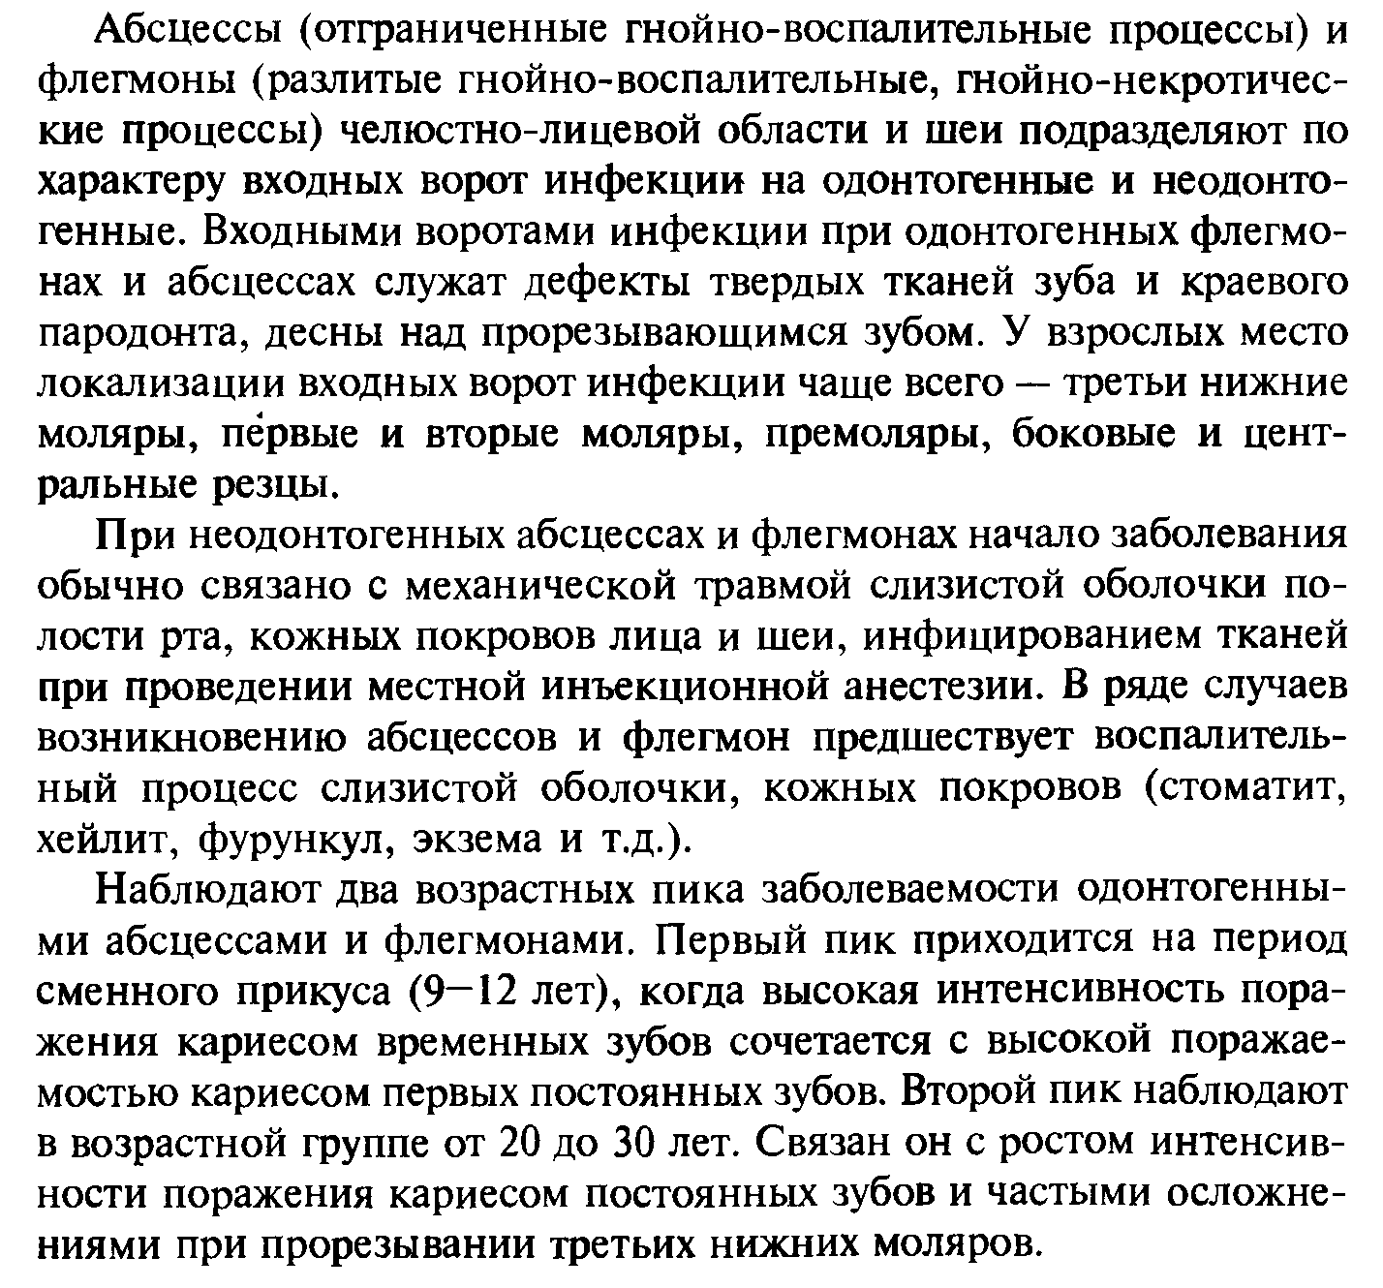
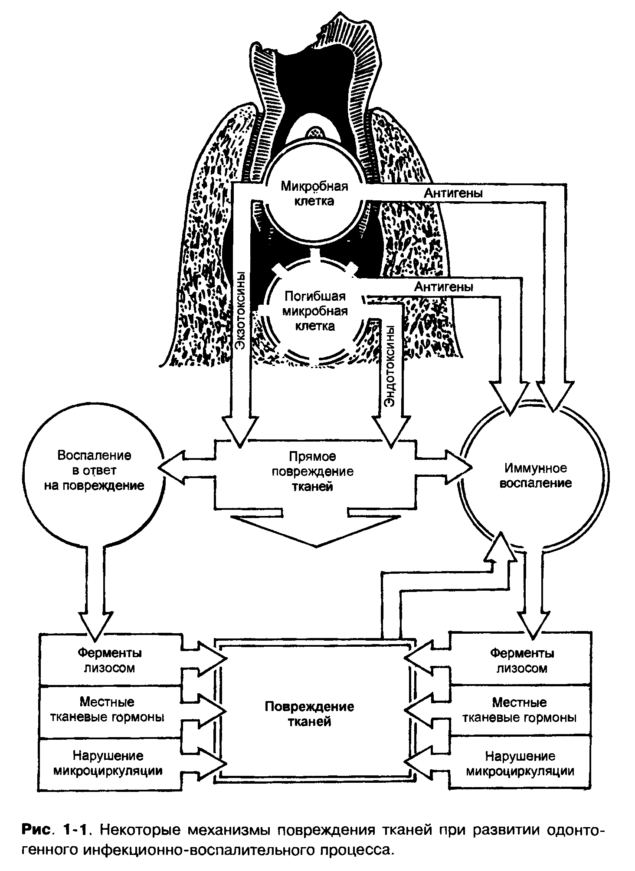

Slide 7
K12.2 Флегмона и абсцесс полости рта
Исключено: абсцесс: - языка (K14.0)
Абсцесс острое ограниченное гнойно-воспалительное заболевание подкожно-жировой клетчатки.
Флегмона – острое разлитое гнойно-воспалительное заболевание подкожно-жировой, межмышечной и межфасциальной клетчатки – является одним из самых тяжёлых заболеваний одонтогенного или неодонтогенного характера. Флегмона области рта, так же как и флегмоны лица, носят диффузный характер поражения и имеют тенденцию к быстрому распространению и развитию угрожающих жизни осложнений. Развитие гнойной флегмоны начинается с нарушений микроциркуляции, отёка и образования серозного, а затем гнойного выпота в толще жировой клетчатки.

Slide 8
Клинико-анатомическая классификация абсцессов, флегмон полости рта:
1. Окологлоточное пространство
2. Крыловидно-нижнечелюстное пространство
3. Основание корня языка
4. Подъязычная область, челюстно-язычный желобок
5. Дно полости рта (верхний этаж)
Клинико-анатомо-топографическая классификация флегмон и абсцессов лица:
1. Подподбородочная область
2. Поднижнечелюстная область
3. Околоушно-жевательная область
4. Подглазничная область
5. Позадичелюстная область
6. *Периорбитальная область (область глазницы – исключена из данного кода нозологии)
7. Височная область
8. Подвисочная и крылонёбная ямки
9. Щечная область
10. Височная область
11. Скуловая область

Slide 9
Клинико-анатомическая классификация абсцессов, флегмон полости рта:
1. Окологлоточное пространство
2. Крыловидно-нижнечелюстное пространство
3. Основание корня языка
4. Подъязычная область, челюстно-язычный желобок
5. Дно полости рта (верхний этаж)

Slide 10
Основные клинические проявления абсцессов, локализующихся в полости рта
Заболевание чаще всего начинается с острого или обострившегося хронического околоверхушечного или краевого периодонтита.
При распространении инфекции по питательным каналам и каналам остеонов в околочелюстные ткани появляются симптомы, свидетельствующие о наличии в них воспалительного процесса.
При этом возникает отечность мягких тканей с выраженной гиперемией кожных покровов и инфильтратом в глубине.
Регионарные лимфатические узлы увеличиваются и становятся болезненными. Иногда (в зависимости от локализации процесса) наблюдаются ограничение открывания рта и нарушение функции глотания.
В последующем в области инфильтрата появляется очаг размягчения и флюктуации.
Боли, которые были при возникновении и развитии абсцесса достаточно интенсивными, при гнойном расплавлении тканей уменьшаются.
Общие неспецифические симптомы, обусловленные реакцией организма на воспалительный процесс, проявляются весьма умеренно. Больные отмечают некоторое недомогание, температура тела у них повышается до 37—38 °с. При исследовании крови отмечается увеличение содержания лейкоцитов до 10 000—13 000 мм3, преимущественно за счет сегментированных и палочкоядерных нейтрофилов, увеличение соэ до 15—20 мм/ч. В сыворотке крови определяется С-реактивный белок.

Slide 11
Факторы, влияющие на течение острой одонтогенной инфекции:
Факторы | Описание
1. Эндогенные факторы | патология сердечно-сосудистой системы (гипертоническая болезнь, гипотония); - нарушения в эндокринной системе (заболевания щитовидной железы, тиреотоксикоз, сахарный диабет, повышенный уровень женских половых гормонов); - патология ЛОР-органов (наличие очагов хронического инфицирования на слизистой оболочке носа, носоглотки, верхнечелюстной пазухе); - наличие хронических одонтогенных очагов (хронический периодонтит, одонтогенные кисты челюстей, пародонтит);
2. Экзогенные факторы | физические: температурное, механическое воздействие во время проведения стоматологических манипуляций; - химические: воздействие ядов и лекарственных препаратов (гормонозамещающая терапия, рентгенотерапия), злоупотребление алкоголем, табакокурение, употребление наркотиков; - биологические: несоблюдение гигиены полости рта, инфекционные заболевания (ОРВИ, грипп, краснуха, герпес);
3. Ятрогенные факторы | травматическое удаление зуба; - неполное удаление зуба; - несоблюдение правил асептики и антисептики в процессе проведения стоматологических манипуляций;

Slide 12
Диагноз абсцесс или флегмона является клиническим и устанавливается на основании жалоб больного, визуального осмотра, клинических, антропометрических, рентгенологических методов исследований.
Диагностика флегмон лица производится на основании общих симптомов заболевания, оценки типа воспалительной реакции (нормергической, гиперергической, гипергической) и местных проявлений в зависимости от локализации и распространённости процесса. Учитывают возраст больного, наличие общих заболеваний, создающих иммунную недостаточность и отражающихся в своеобразии общей картины болезни, местной симптоматики, распространённости гнойного процесса.

Slide 13
Клинически диагностика абсцессов проводится по выявлению основных признаков
1. Признак «причинного зуба», являющегося источником инфекции, характерной локализации
2. Признак выраженности воспалительного инфильтрата, наиболее чётко визуально определяется при флегмонах поверхностной локализации, но слабо выражен при флегмонах области рта, располагающихся кнутри от костных структур. Обычно определяется при пальпации и служит достоверным признаком поражения конкретного пространства.
3. Признак нарушения двигательной функции нижней челюсти, выражен у большинства глубоких флегмон области рта.
4. Признак нарушения функций глотания и дыхания. Характерен для флегмон крыловидно-челюстного пространства, окологлочотного пространства и дна полости рта.

Slide 14
Принципы диагностики воспалительных заболеваний
Основные клинические диагностические исследования:
Сбор анамнеза;
Внешний осмотр челюстно-лицевой области
Визуальное исследование при патологии полости рта, включая черепно-челюстно-лицевую область
Осмотр полости рта с помощью дополнительных инструментов
Определение степени открывания рта и ограничения подвижности нижней челюсти
Пальпация лимфоузлов
Пальпация структур челюстно-лицевой области
Перкуссия при патологии полости рта, включая черепно-челюстно-лицевую область
Перкуссия зубов
Определение степени патологической подвижности зубов
Электроодонтодиагностика

Slide 15
Микробиологическая диагностика
важна для определения видов микробных возбудителей, их свойств, уровня концентрации, а также чувствительности инфекционных агентов к антибактериальным лекарственным препаратам. Однако традиционные методы дают возможность получить результат на 2—7-е сутки. Более перспективны, особенно в специализированных клиниках, ускоренные методы — кассетный микрометод и в полужидкой среде, которые позволяют подтвердить микробиологический диагноз и получить антибиотикограмму через 6—12 ч для
В комплексном обследовании следует проводить рентгенологическое исследование, позволяющее уточнить одонтогенный источник инфекции, дифференцировать гнойный процесс мягких тканей от остеофлегмон, а при длительности заболевания выявить развитие вторичного кортикального остеомиелита. Для более точной диагностики применяют рентгеновскую компьютерную томографию.

Slide 16
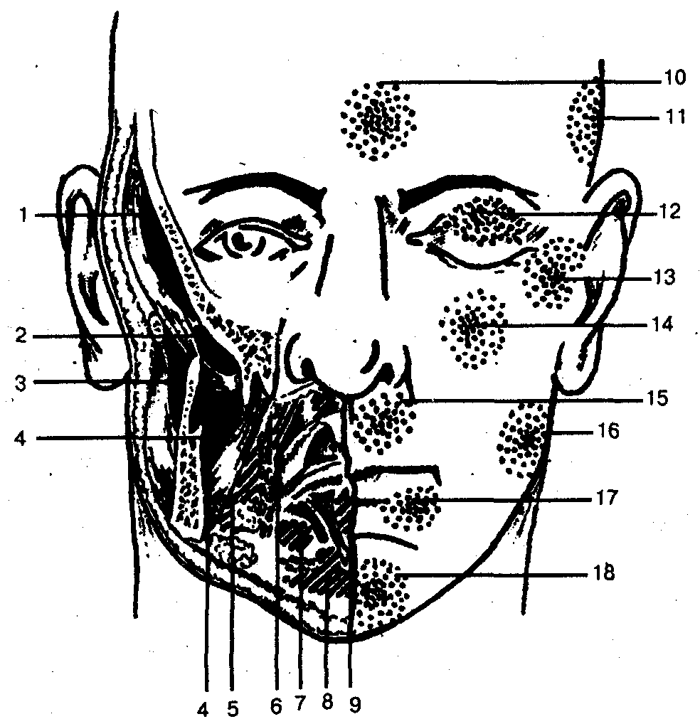
Топическая диагностика абсцессов,
Для абсцессов и флегмон, локализующихся в поверхностных областях, характерна выраженность классических местных признаков воспалительного процесса в виде припухлости тканей соответствующей области (tumor), покраснения кожи и слизистой оболочки над очагом воспаления за счет гиперемии (rabor), местное повышение температуры тканей (calor). В то же время другие признаки воспаления в виде Соли (dolor), нарушения функции (functio laesa) выражены в меньшей мере
Наиболее характерные симптомы при абсцессе, флегмоне головы и шеи различной локализации. Ограничение открывания рта: 1 — regio temporalis (подмышечное пространство), 2 — fossa infratemporalis, 3 — regio masseterica (подмышечное пространство), 4 — spatium interpterygoideum et pterygomandibulare. Нарушение глотания из-за боли: 5 — spatium parapharyngeum, 6 — palatum molle, 7 — regio sublingualis, 8 — regio submandibularis, 9 — corpus et radix linguae. Припухлость, гиперемия кожи: 10 — regio frontalis, II — regio temporalis (подкожная клетчатка), 12 — regio palpebralis, 13 — regio zygomatica, 14 — regio infraorbitalis, 15 — labium oris superior, 16 — regio buccalis, 17 — labium oris inferior, 18 — regio mentalis

Slide 17
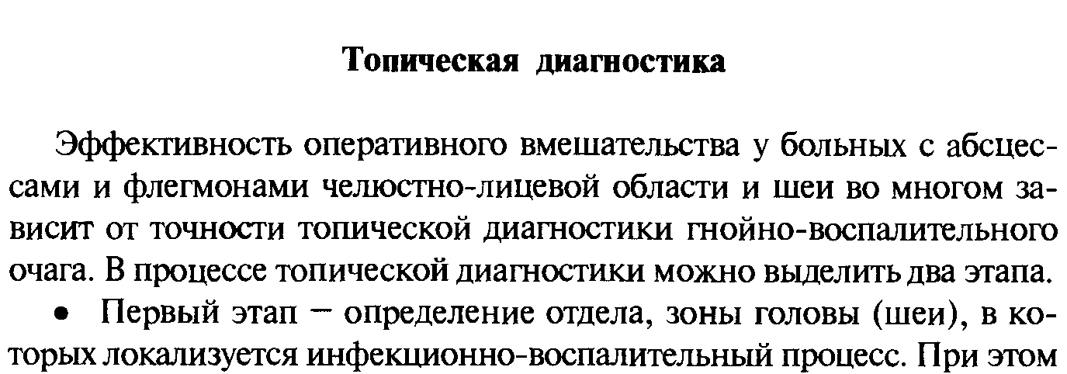
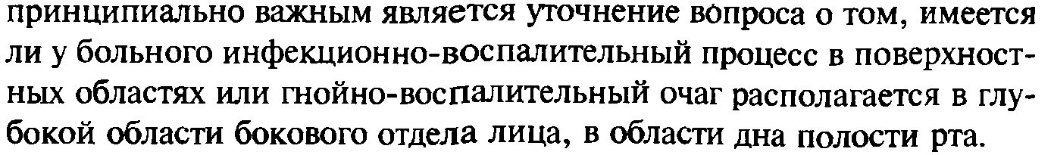
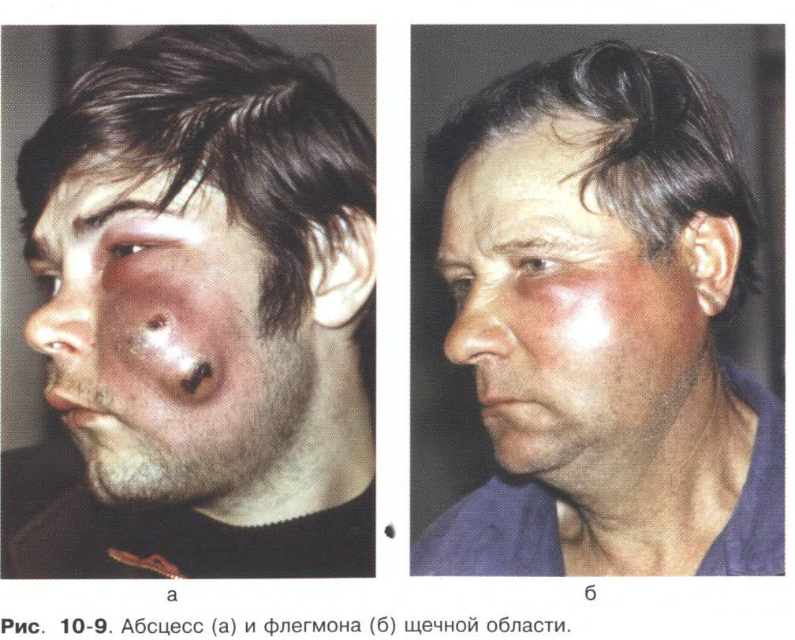

Slide 18
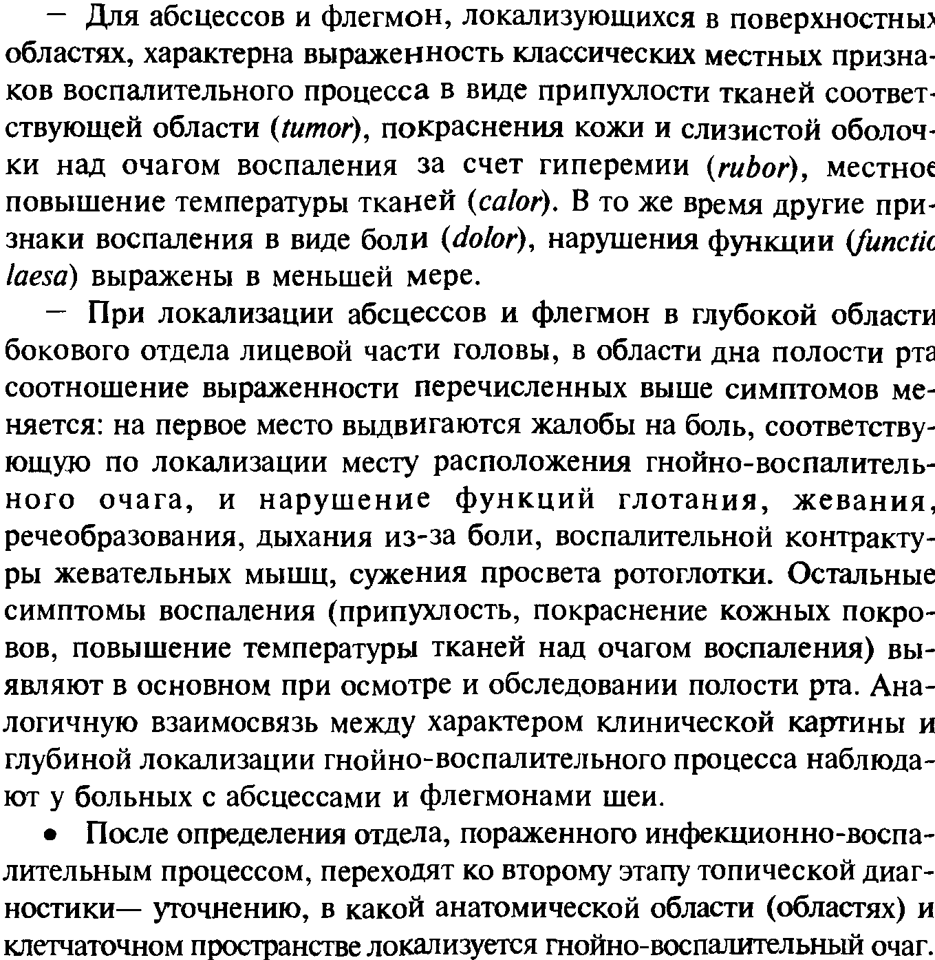
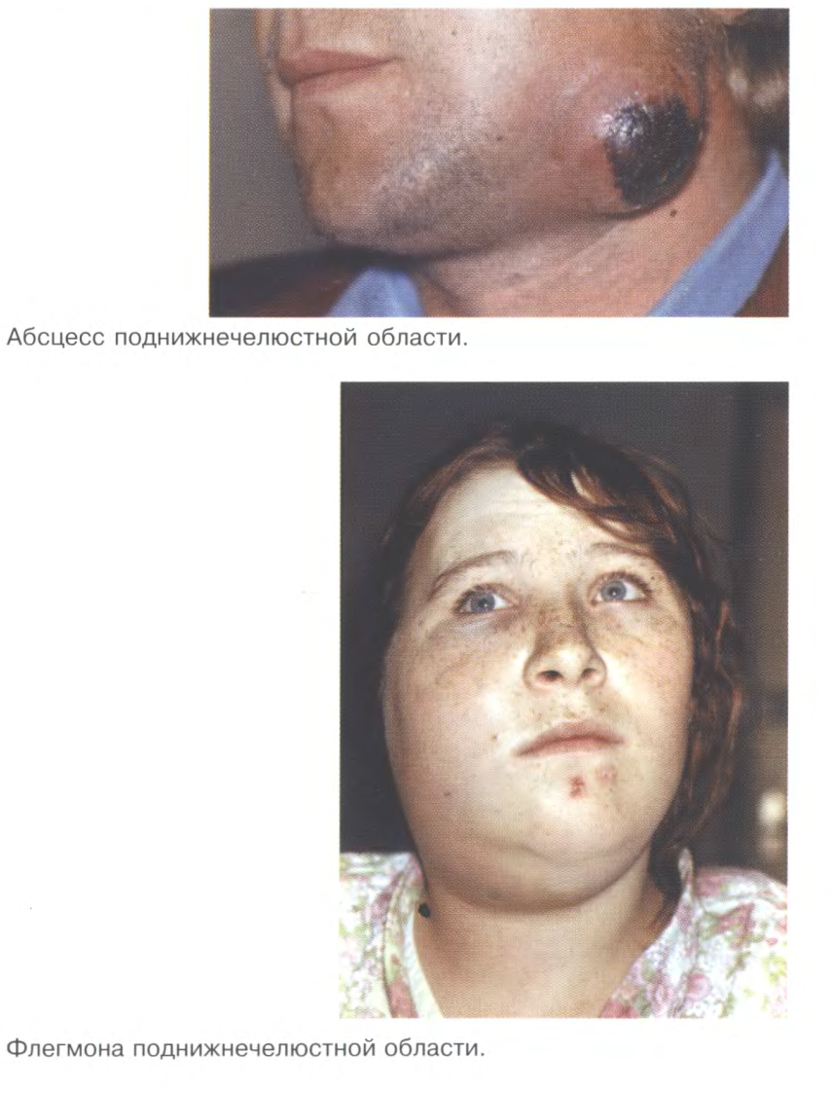

Slide 19
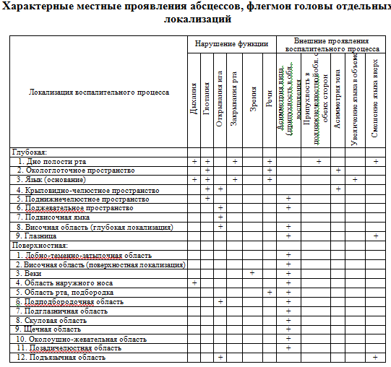

Slide 20
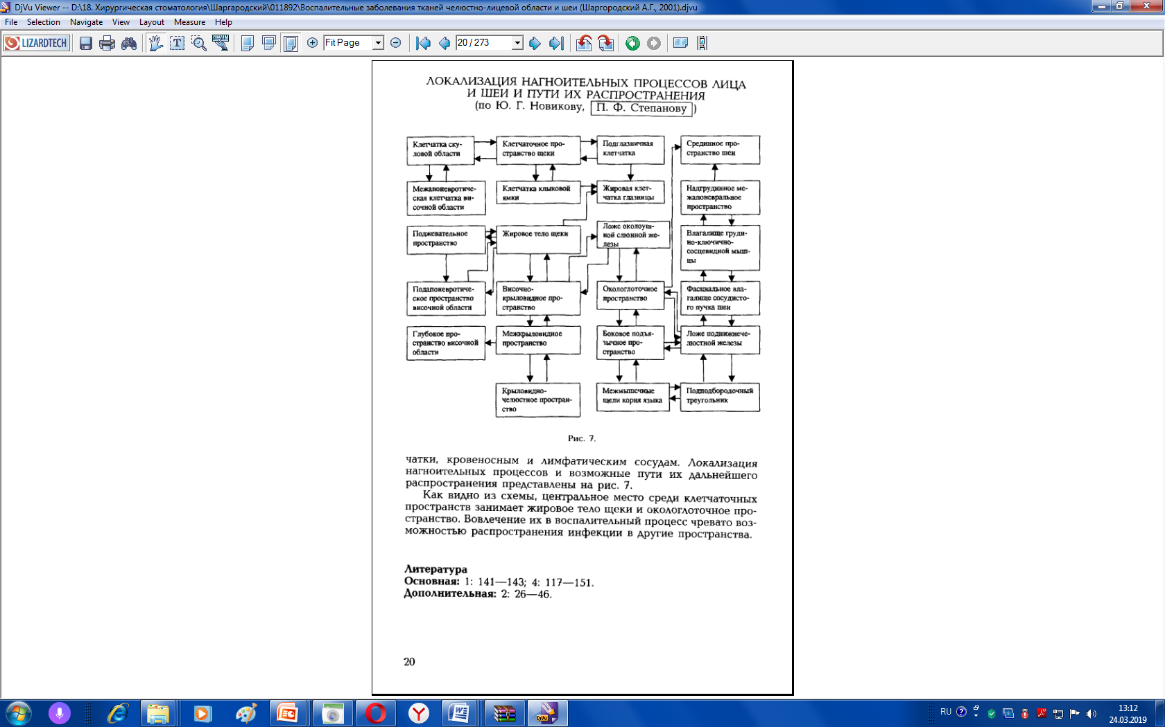

Slide 21

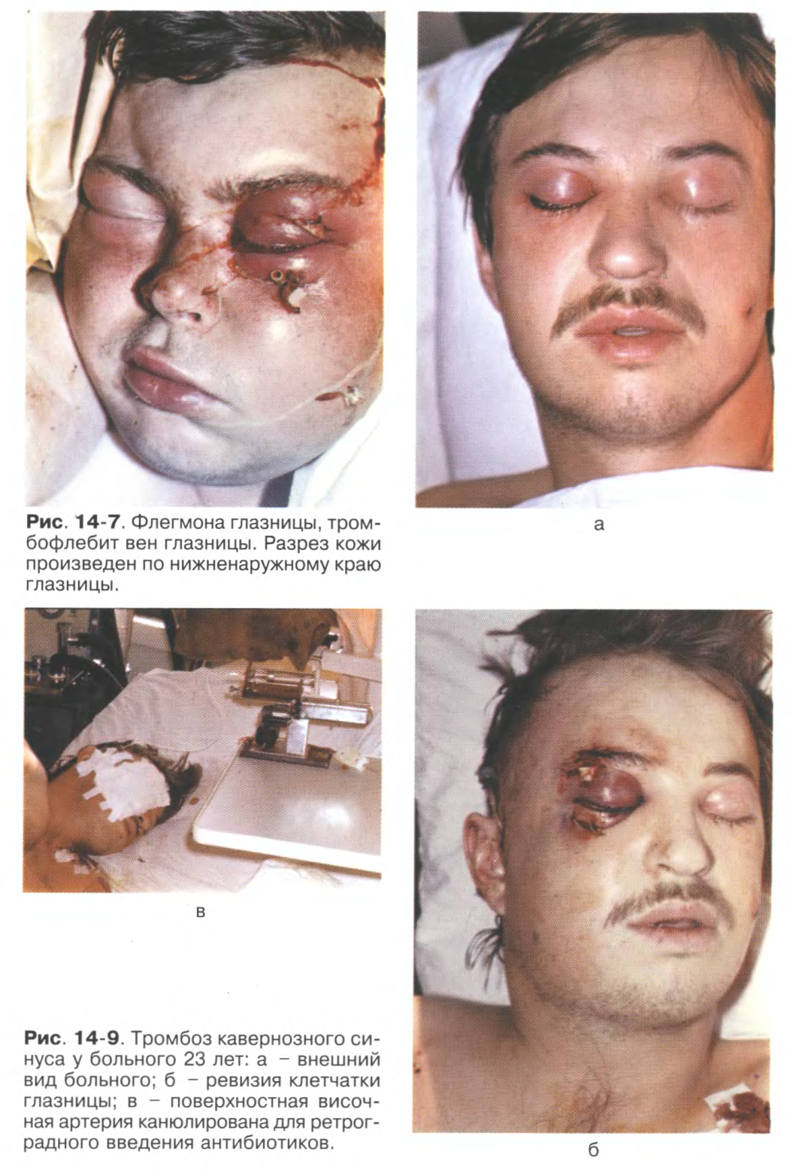
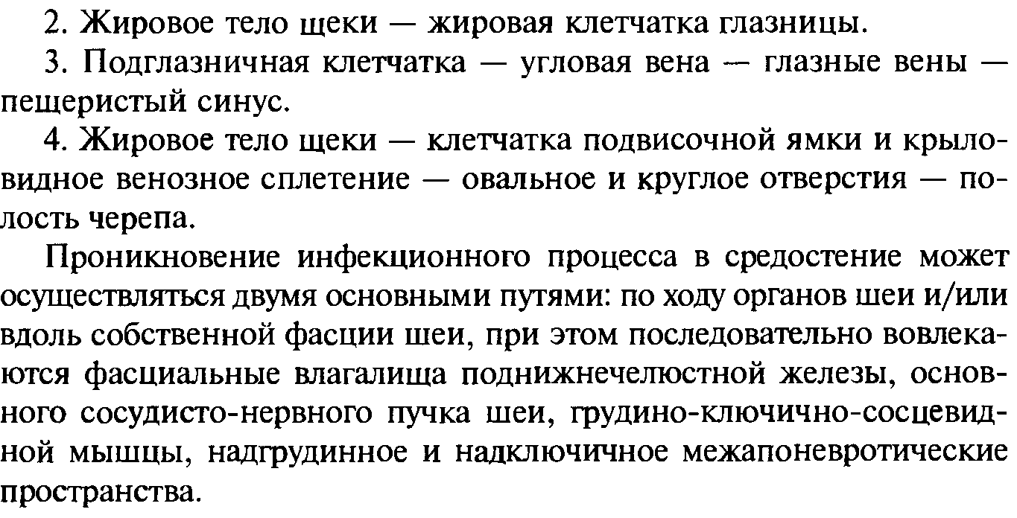

Slide 22
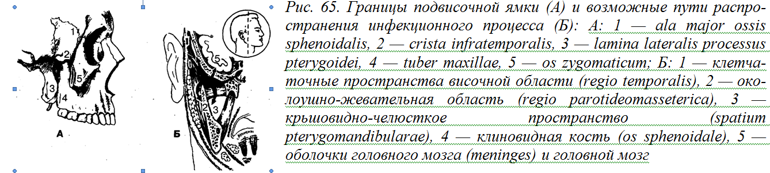
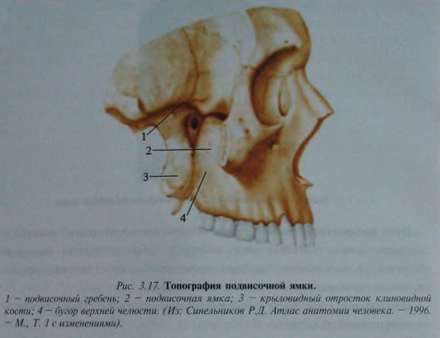
Абсцесс подвисочной области (ямки)
Границы: передняя — бугор верхней челюсти (tuber maxillae), а также височная поверхность скуловой кости (fades temporalis ossis zygomaticum),
— внутренняя — латеральная пластинка крыловидного отростка (lamina lateralis ossis sphenoidalis),
— наружная — внутренняя поверхность ветви нижней челюсти (ramus mandibulae) и сухожилие височной мышцы,
— задняя — шиловидный отросток (processus styloideus) височной кости с прикрепляющимися к нему мышцами (mm. stylohyoideus, styloglossus, stylopharyngeus),
— снизу подвисочная ямка замыкается тонким листком щечноглоточной фасции (fascia buccopharyngea), а позади нее сообщается с клетчаткой крыловидно-челюстного пространства. Кроме того, через fissura orbitalis inferior подвисочная ямка сообщается с глазницей, а через fissura pterygomaxillaris — с крыловидно-небной ямкой.

Slide 23
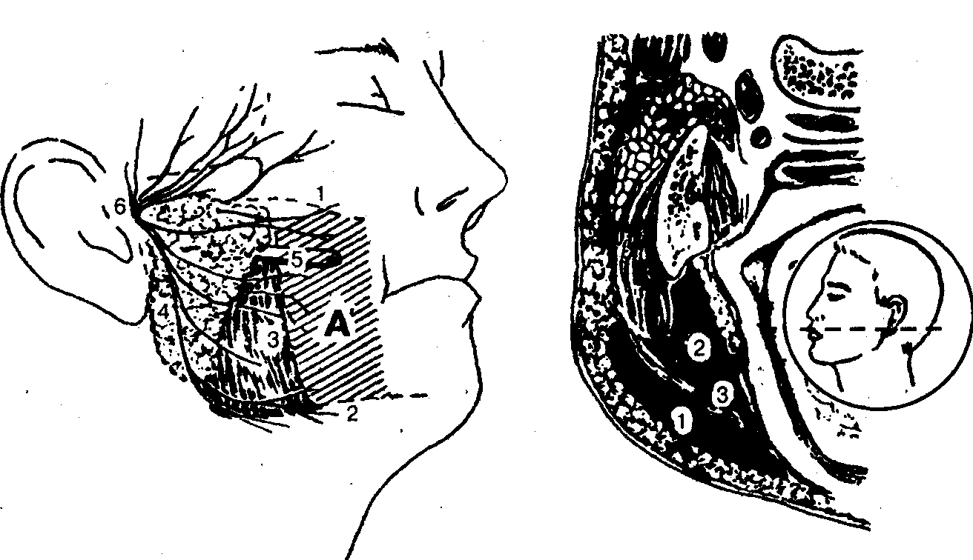
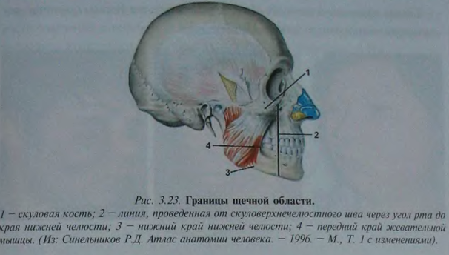
Абсцесс щечной области
Топографическая анатомия
Границы щечной области : верхняя — нижний край скуловой кости, нижняя — край тела нижней челюсти, передняя — круговая мышца рта (m. orbicularis oris), задняя — передний край жевательной мышцы m. masseter).
Послойная структура. Щечная область характеризуется обилием подкожной жировой клетчатки. От последней тонкой фасциальной пластинкой (fascia buccopharyngea) отграничивается жировой комок щеки (corpus adiposum), который лежит поверх щечной мышцы и по направлению кзади проникает в глубокую зону бокового отдела лица. Щечно-глоточная фасция покрывает щечную мышцу и образует уплотнение, которое натянуто между крючком крыловидного отростка и челюстно-подъязычной линией нижней челюсти. Это уплотнение, известное под названием lig. pterygo-mandibulare, служит местом начала щечной мышцы (m. buccinator). Толщу последней на уровне середины переднего края жевательной мышцы прободает проток околоушной слюнной железы.
В клетчатке проходят лицевая артерия и вена, проецирующиеся в направлении от середины нижнего края челюсти к внутреннему углу глаза. Лицевая артерия в клетчатке анастомозирует с другими артериями лица — a. buccalis, a. infraorbitalis (из a. maxillaris), a. transversa faciei (из a. temporalis) На уровне середины переднего края жевательной мышцы находится крупная вена — v. anastomotica, соединяющая лицевую вену с крыловидным венозным сплетением.
Локализация гнойно-воспалительного процесса щечной области: 1 — в поверхностном клетчаточном пространстве (над m. buccinator), 2 — в глубоком клетчаточном пространстве (под m. buccinator), 3 — т. buccinator parotis, 5 — ductus parotideus, 6 — ft. Facialis

Slide 24
Абсцесс подглазничной области (regie infraorbitalis)
Границы подглазничной области: верхняя — нижний край глазницы (margo infraorbitalis), нижняя — альвеолярный отросток верхней челюсти (processus alveolaris maxillae), внутренняя — край грушевидного отверстия (apertura piriformis), наружная — скулочелюстной шов (sutura zygomatico-maxillaris). Таким образом, положение этой области приблизительно соответствует «собачьей ямке» (fossa canina) верхней челюсти и передней стенке верхнечелюстного синуса (гайморовой пазухи).
Послойная структура. В подкожной клетчатке вблизи внутреннего угла глаза проходят конечные ветви лицевой артерии и вены (a. et v. angularis), анастомозирующие с ветвями глазной артерии и вены (a. et v. ophthalmica). В клетчатке находятся также волокна мимических мышц — скуловой (m. zygomaticus), щечной (т. buccinator) и мышцы, поднимающей угол рта (m. levator anguli oris). На 0,5-1,0 см ниже края глазницы располагается выходное отверстие подглазничного канала (foramen infraorbitale), через которое проходит чувствительный подглазничный нерв (n. infraorbitalis) и одноименные вена и артерия. Иннервация мимических мышц обеспечивается ветвями лицевого нерва (n. facialis).

Slide 25
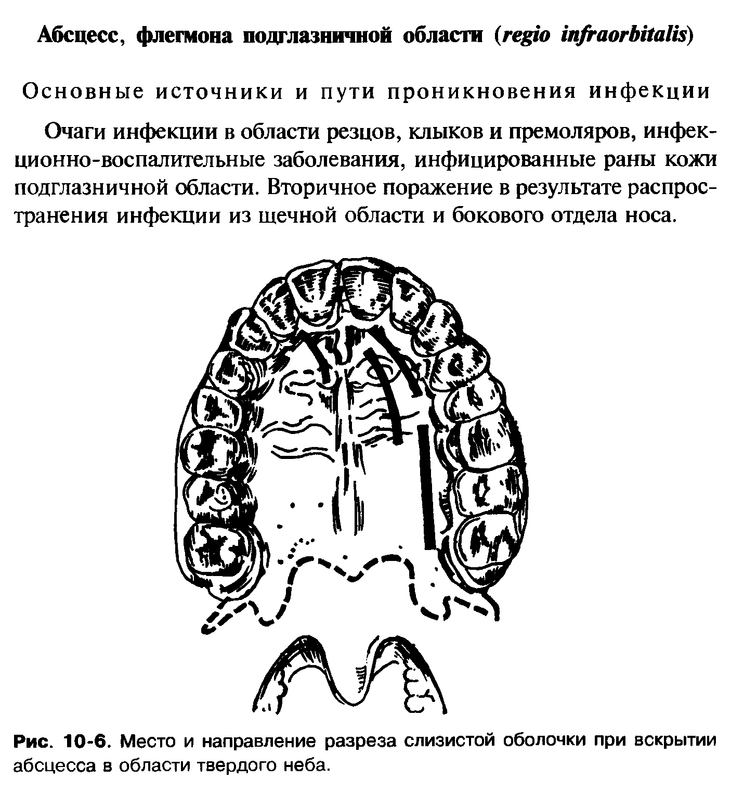
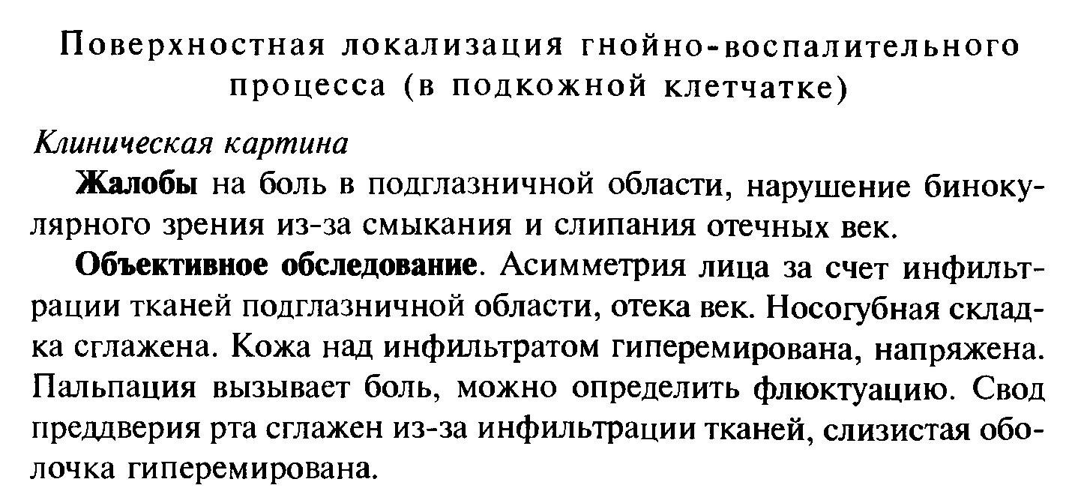
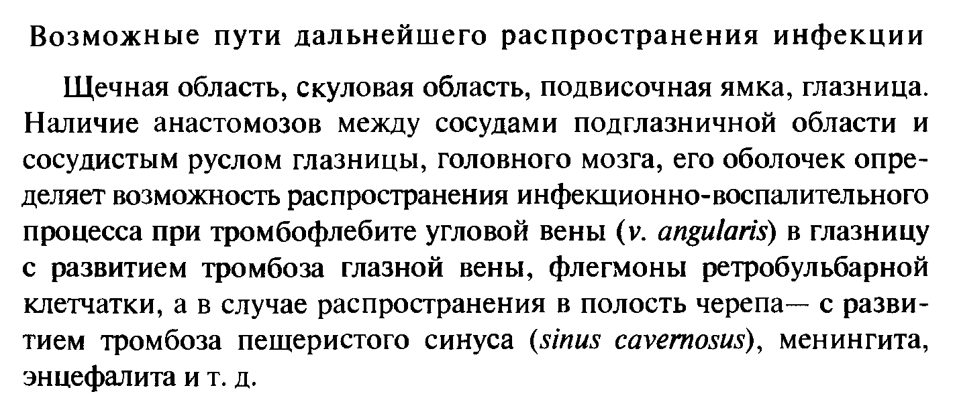
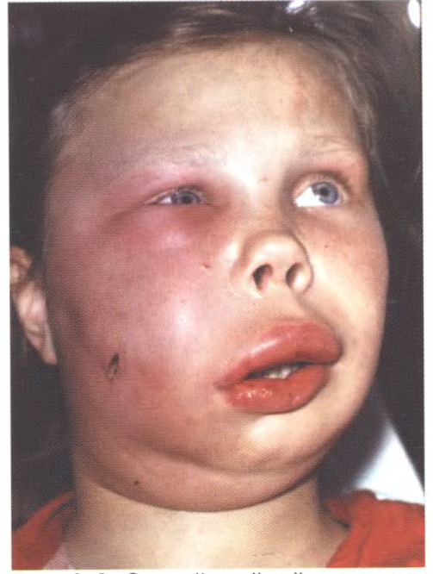
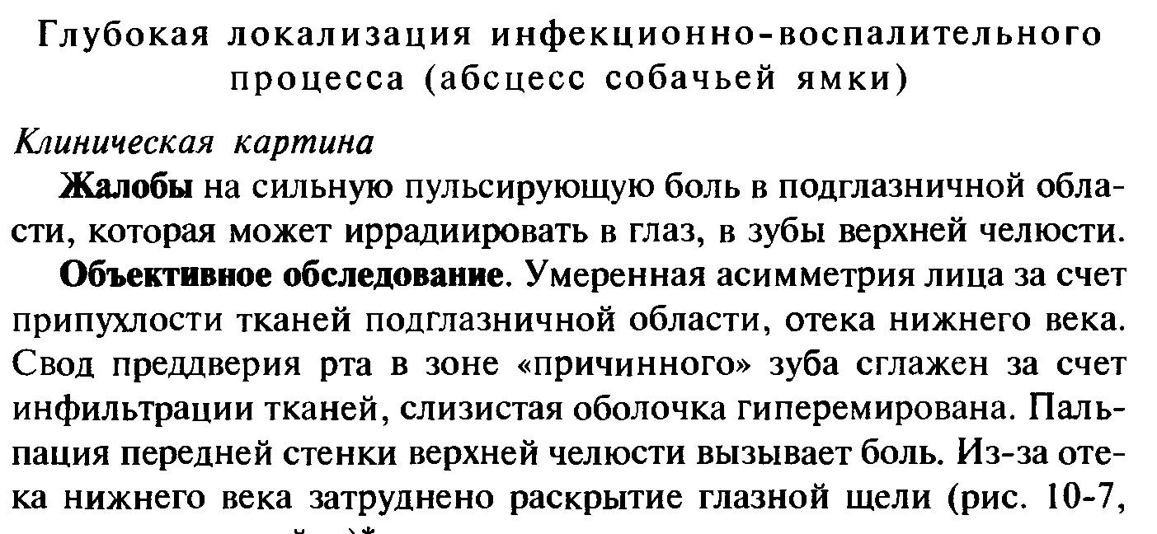

Slide 26
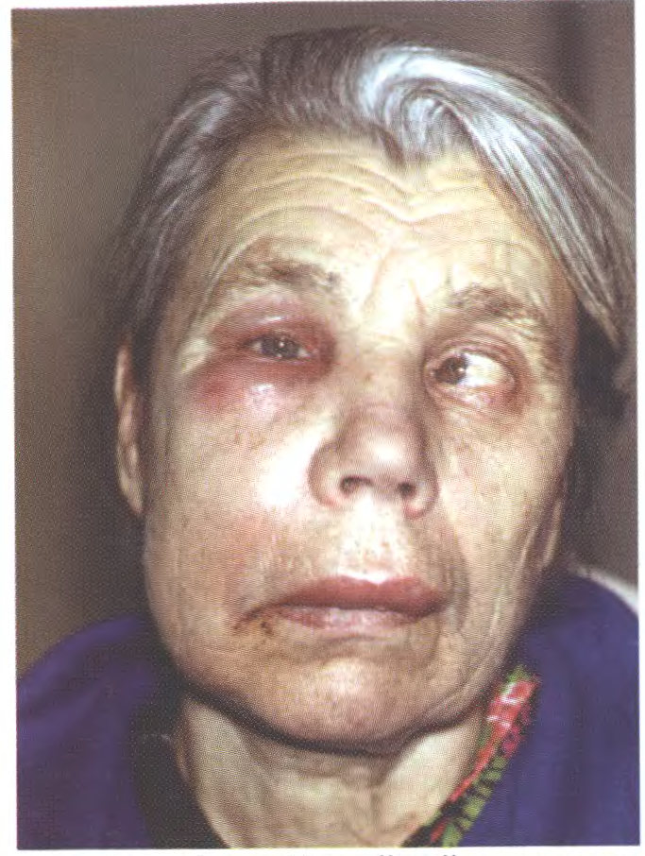

Slide 27
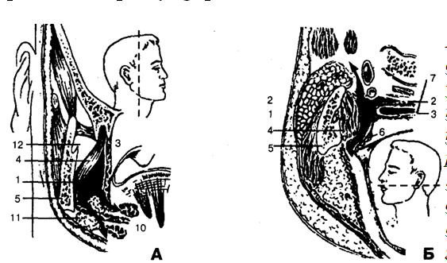
Абсцесс окологлоточного пространства (spatium peripharyngeum)
Окологлоточное пространство (А — схема фронтального сечения, Б — схема горизонтального сечения) и возможные пути дальнейшего распространения гнойно-воспалительного процесса: 1 — spatium parapharyngeum, 2 — spatium retropharyngeum, 3 — pharynx, 4 — m. pterygoideus medialis, 5 — ramus mandibulae, 6 — tonsilla palatina, 7 — tonsilla pharyngealis, 8 — a. carotis intema, 9 — v. jugularis; interna, 10 — regio sublingualis, 11 — tegio submandibularis, 12 — spatium pterygomandibulare
Окологлоточное или парафарингеальное пространство (spatium peripharyngeum) располагается сзади и сбоку от глотки. В нем различают боковой отдел — spatium lateropharyngeum (его называют собственно парафарингеальным или окологлоточным) и задний отдел — spatium retropharyngeum (его называют ретрофарингеальным или позади глоточным пространством). Границу между ними образует соединительно-тканный листок, натянутый между предпозвоночной фасцией и собственной фасцией глотки — aponeurosis pharyngopraevertebralis. Собственно парафарингеальное пространство имеет следующие границы (рис. 70): внутренняя — стенка глотки с покрывающей ее фасцией, мышцы, поднимающие и натягивающие мягкое нёбо; наружная — глубокий листок капсулы околоушной слюнной железы и медиальная крыловидная мышца (m. pterygoideus medialis); верхняя — основание черепа; нижняя — m. hyoglossus; передняя — межкрыловидная, щечно-глоточная фасция и латеральная крыловидная мышца (m. pterygoideus lateralis); задняя — глоточно-предпоззоночный апоневроз.
К парафарингеальному пространству медиально примыкает нёбная миндалина, латерально — глоточный отросток околоушной слюнной железы (в промежутке между внутренней крыловидной мышцей и шиловидным отростком). На этом участке наблюдается истончение, а иногда и дефект капсулы околоушной железы.
По латеральной границе парафарингеального пространства, ближе к предпозвоночной фасции, располагаются сосуды и нервы. Наиболее латеральное положение занимает внутренняя яремная вена. Кнутри от нее проходит внутренняя сонная артерия, а также нервы: n. glossopharyngeus. n. vagus, n. accessorius, n. hypoglossus, а на предпозвоночной фасции — truncus sympathicus. Здесь же располагается верхняя группа глубоких шейных лимфатических узлов. В переднем отделе парафарингеального пространства находятся ветви восходящей небной артерии с одноименными венами.

Slide 28
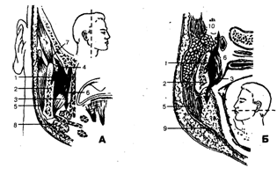
Абсцесс, флегмона крыловидно-челюстного пространства (spatium pterygomandibulare)
Границы. Крыловидно-челюстное пространство расположено между внутренней поверхностью ветви нижней челюсти и крыловидными мышцами (рис. 67). Оно имеет следующие границы: верхняя — латеральная крыловидная мышца (m. pterygoideus lateralis) и межкрыловидная фасция, нижняя — верхняя линия прикрепления сухожилия внутренней крыловидной мышцы к ветви нижней челюсти (m. pterygoideus medialis), наружная — внутренняя поверхность ветви нижней челюсти (ramus mandibulae), внутренняя — задняя и наружная поверхность медиальной крыловидной мышцы, передняя — щечно-глоточный шов (raphe buccopharyngea).
По направлению кверху крыловидно-челюстное пространство непосредственно соединяется с межкрыловидным промежутком (между наружной и внутренней крыловидными мышцами), а затем продолжается в височно-крыловидный промежуток, находящийся между наружной поверхностью латеральной крыловидной мышцы и конечным отделом височной мышцы (у места прикрепления ее к венечному отростку нижней челюсти). Вдоль внутренней поверхности височной мышцы височно-крыловидный промежуток сообщается с глубоким (подмышечным) пространством височной области, с подвисочным клетчаточным пространством. По направлению кпереди клетчатка крыловидно-челюстного пространства соприкасается с жировым комком щеки (corpus adiposum buccae), отделяясь от последнего сравнительно тонкой фасциальной пластинкой. Таким образом, крыловидно-челюстное пространство не имеет замкнутых границ в задневерхнем и переднем отделах.
Крыловидно-челюстное пространство (А — схема фронтального сечения, Б — схема горизонтального сечения) и возможные пути дальнейшего распространения гнойно-воспалительного процесса: 1 — spatium pterygomandibulare, 2 — ramus mandibulae, 3 — m. pterygoideus'tnedialis, 4 — m. pterygoideus lateralis, 5 — m. masseter, 6 — spatium parapharyngeum, 7 — fossa infratemporalis, 8 — regio submandibularis, 9 — regio buccalis, 10 — fassa retromandibularis

Slide 29
Абсцесс челюстно-язычного желобка
Границы челюстно-язычного желобка: верхняя — слизистая оболочка дна полости рта, нижняя — задний отдел челюстно-подъязычной мышцы (m. mylohyoideus), наружная — внутренняя поверхность тела нижней челюсти на уровне моляров, внутренняя — боковая поверхность корня языка, задняя — основание передней небной дужки (arcus palatoglossus), передняя граница практически отсутствует, так как клетчатка челюстно-язычного желобка непосредственно связана с, клетчаткой подъязычного пространства.
В пределах этого анатомического образования располагается язычный нерв (n. lingualis) и одноименные артерия и вена.

Slide 30
Дифференциальная диагностика
Дифференциальная диагностика одонтогенных флегмон проводится с абсцессами. Сравнивая клинику одонтогенных абсцессов и флегмон, достаточно легко убедиться в наличии качественно одинаковых симптомов при двух указанных гнойно-воспалительных процессах. Исходя из этого, вся их дифференциальная диагностика строится на интенсивности проявления этих симптомов. Так, для абсцесса характерны ограниченная припухлость, инфильтрат небольших размеров, четкие границы гиперемии кожи, отсутствие тенденции к распространению нагноительного процесса.
При флегмонах (поверхностных) припухлость имеет разлитой характер, гиперемия над припухлостью без четких границ, кожа натянута, блестяща, в складку не берется. Инфильтрат более обширных размеров. При глубоких флегмонах эти симптомы выражены в меньшей степени.
Дифференциальный диагноз проводится также с острым гнойным периоститом, острым остеомиелитом (часто осложняется остеофлегмонами), острым лимфаденитом, гнойным бактериальным паротитом, остеосаркомой в стадии острого течения

Slide 31
ЛИТЕРАТУРА
1.Руководство по хирургической стоматологии и челюстно-лицевой хирургии. В 2-х частях. Под ред. член.-корр. РАМН. Безрукова В.М. и проф. Робустовой Т.Г.. – 3 изд., перераб и доп. - М..: Медицина. - 1200с.
2. Хирургическая стоматология и челюстно-лицевая хирургия. Национальное руководство / под ред. А.А. Кулакова, Т.Г. Робустовой, А.И. Неробеева – М.: ГОЭТАР-Медиа, 2010. – 928 с.
3.Шаргородский А.Г. Воспалительные заболевания тканей челюстно-лицевой области и шеи. – М.: ГОУ ВУНМЦ МЗ РФ, 2002. – 271 с.

